Slide 1

Игра на PyGame - CHECH
Жеребцов, Васильев, Александрович

Slide 2
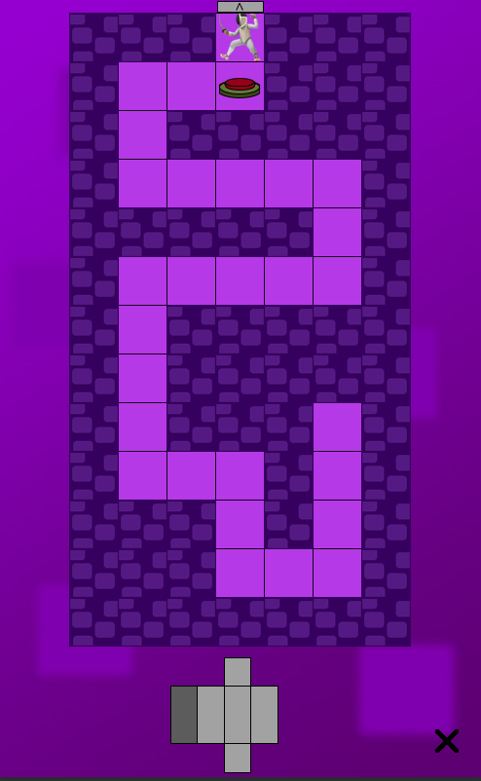
Суть игры
Главной задачей является пройти каждый из 6 лабиринтов, находящихся на гранях параллелепипеда

Slide 3
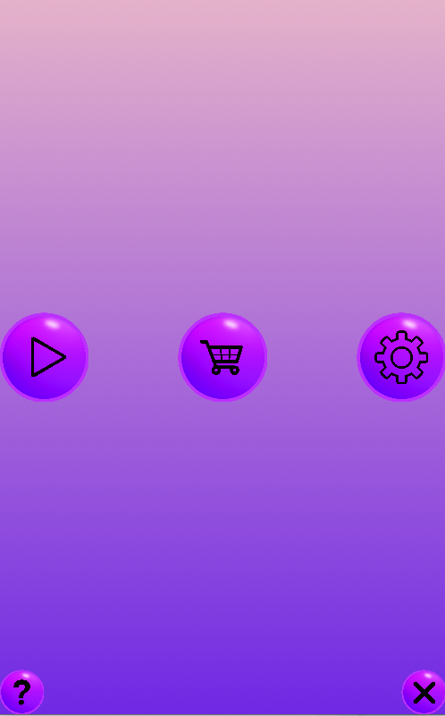
Начало
Игра начинается с того что перед пользователем появляется главное меню приложения с тремя кнопками – старт (выбор уровней), магазин и настройки(пока пустые).

Slide 4
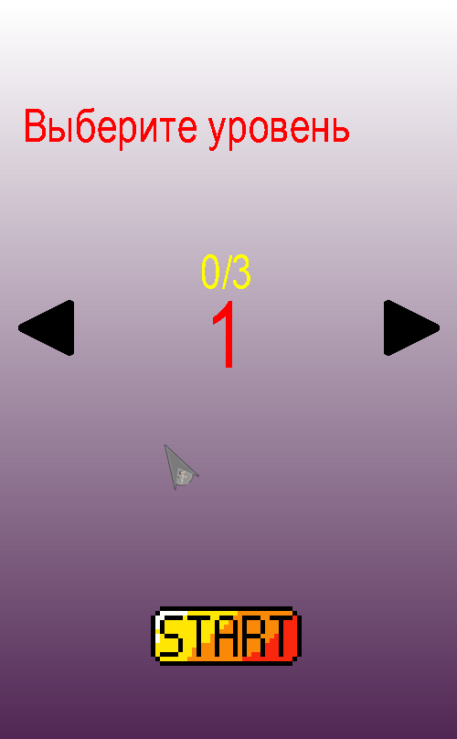
Выбор уровня
При нажатии на выбор уровня перед вами открывается меню с возможностью выбора уровня. Сверху подписано, сколько звёзд пользователь получил за этот уровень.

Slide 5

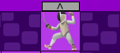
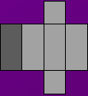

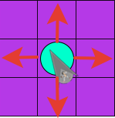
Механики
В игре присутствует возможность перемещения по граням параллелепипеда для просмотра лабиринта с помощью расположенной внизу экрана развёртки.
Также есть возможность перемещения персонажа на 1 клетку в любую сторону, где нет стены с помощью клика мышью
В лабиринте также присутствуют мины-ловушки, которые не советую игнорировать.

Slide 6
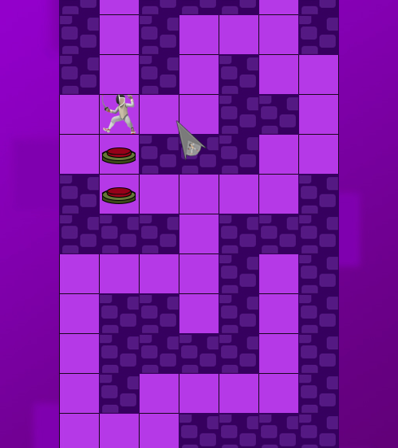
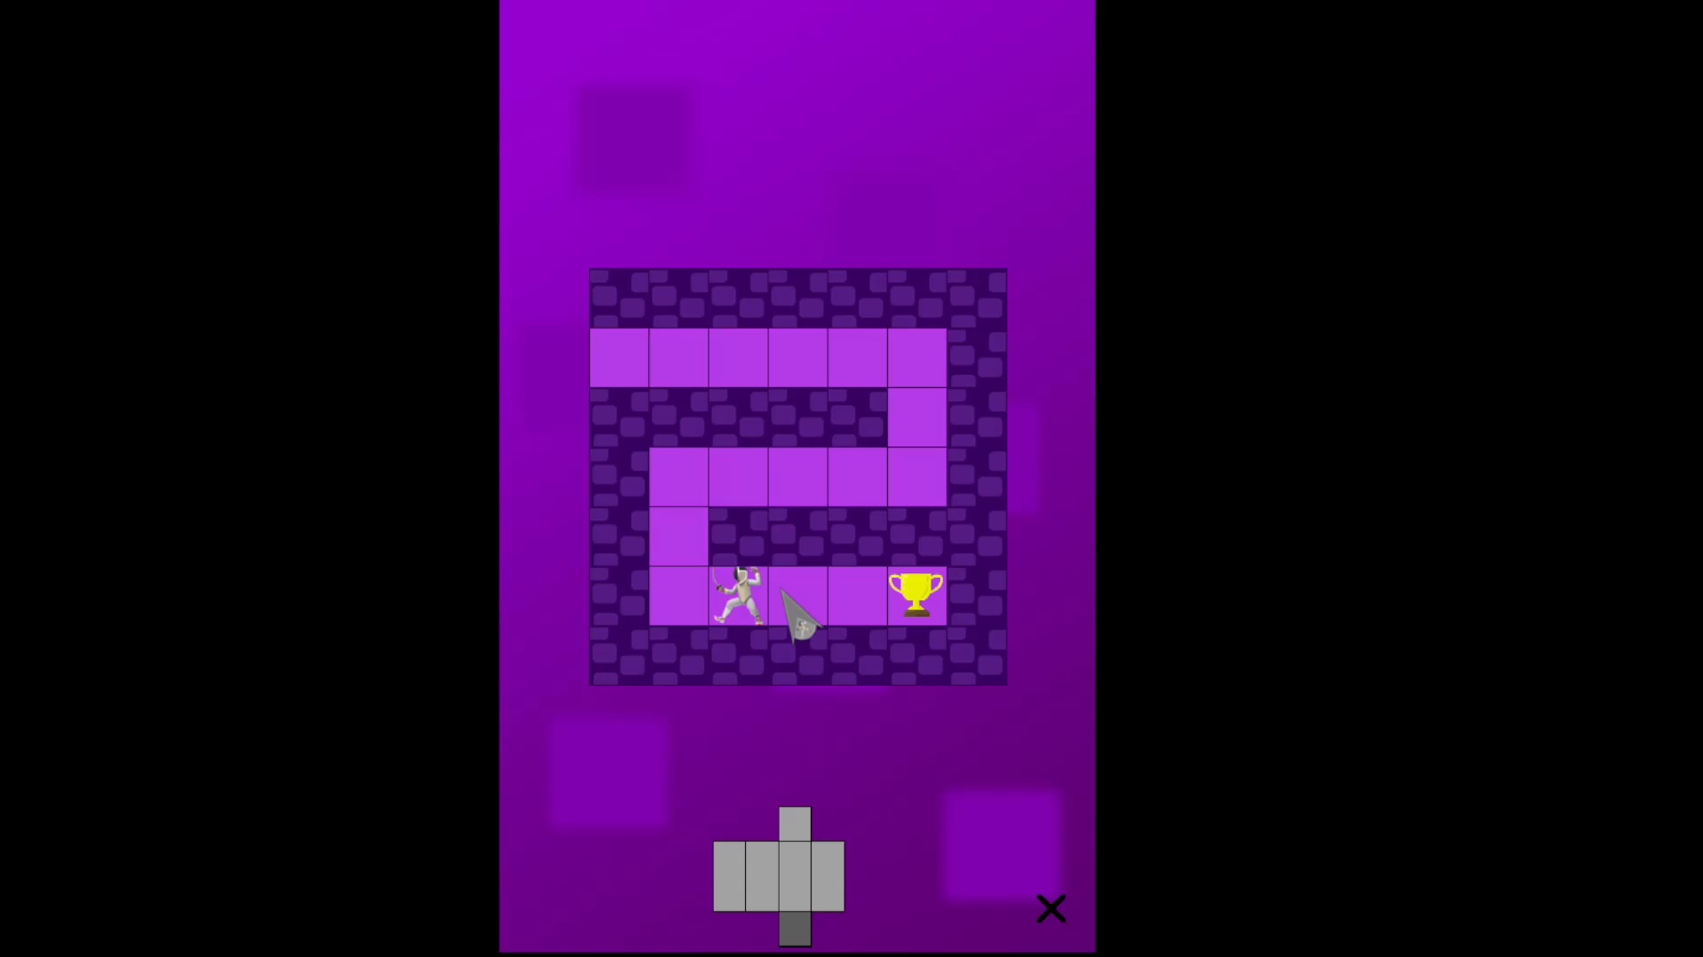
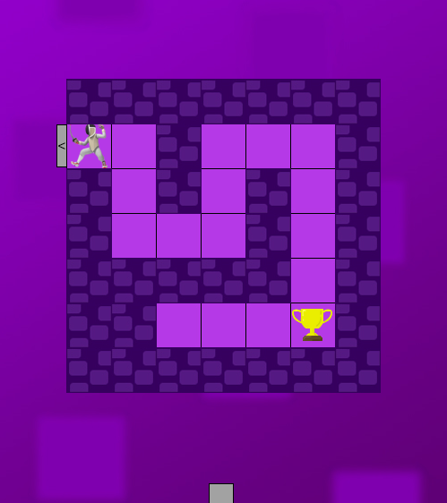
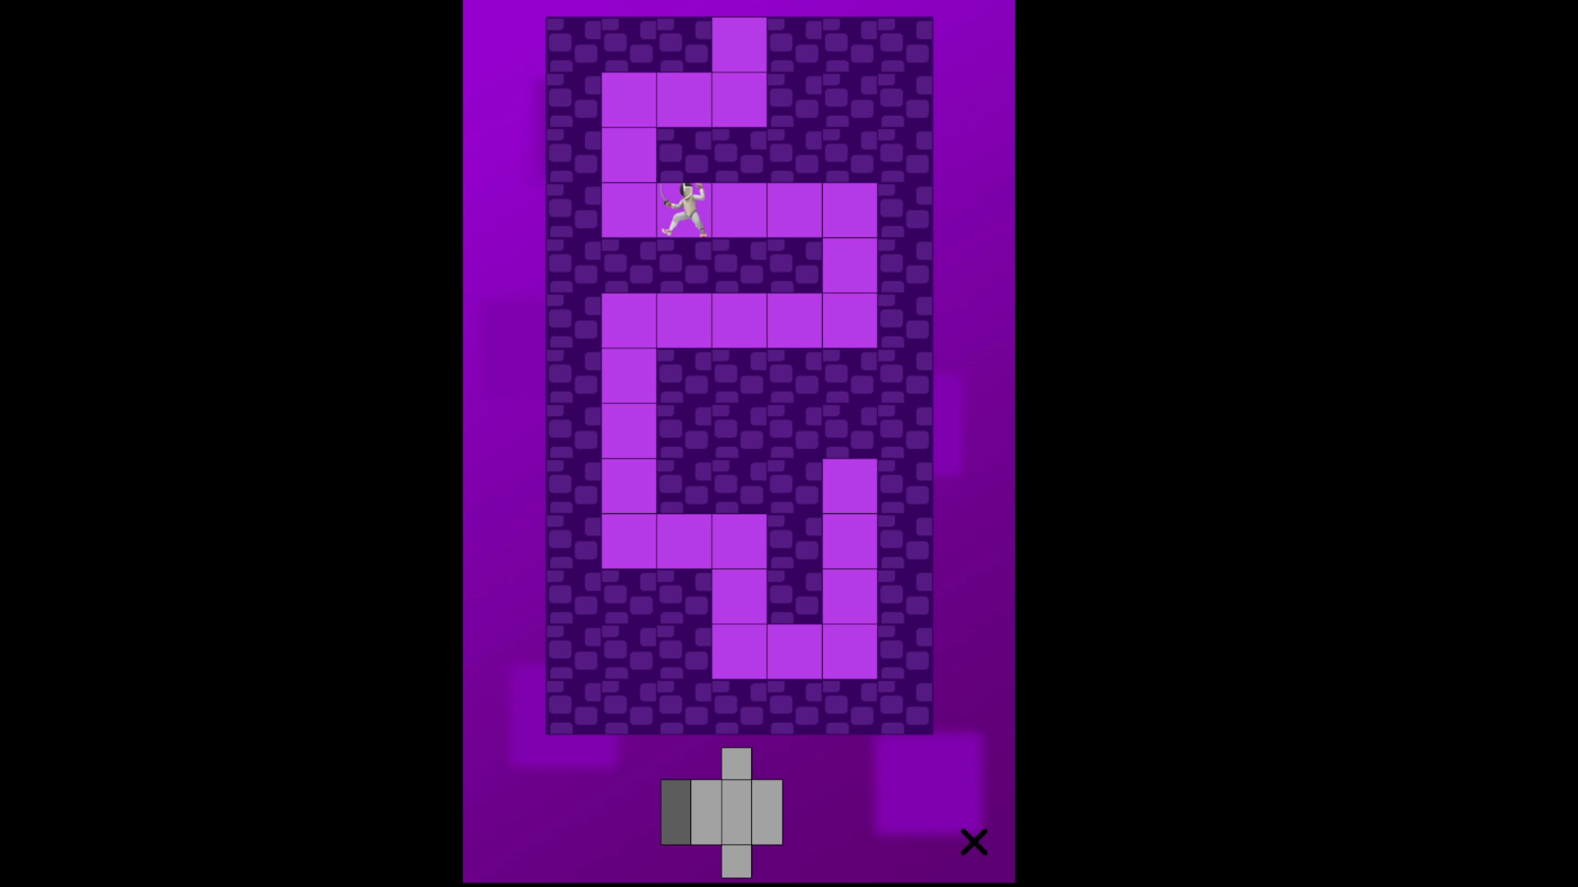
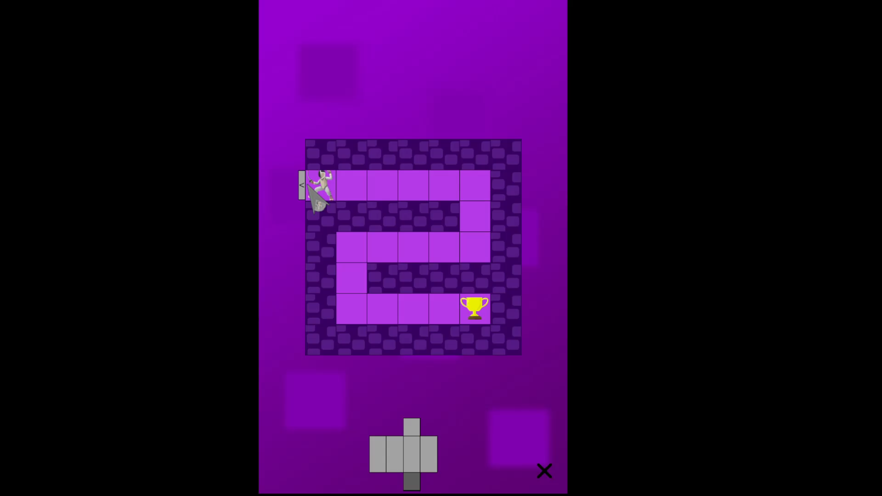
Прохождение уровня

Slide 7
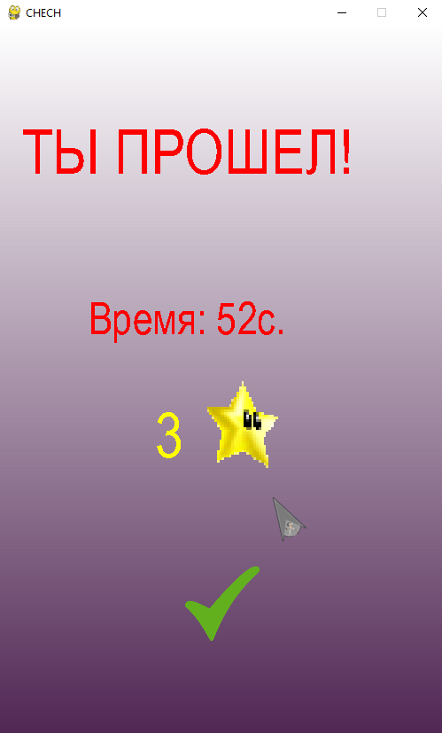
Победа
Для того чтобы пройти уровень игрок должен пройти лабиринт и забрать кубок, находящийся в его конце. Чем быстрее игрок пройдет уровень, тем больше звёзд (1 – 3) он получит.

Slide 8
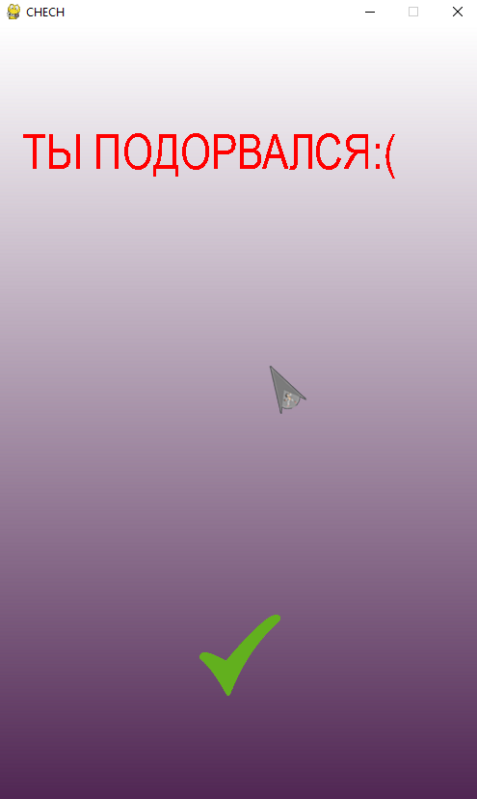
Проигрыш
Проигрыш наступает в том случае, если игрок подорвётся на мине, что происходит если он наступил на мину, обнаружил её и при этом не ушел с неё за отведённое время в 1 секунду.

Slide 9
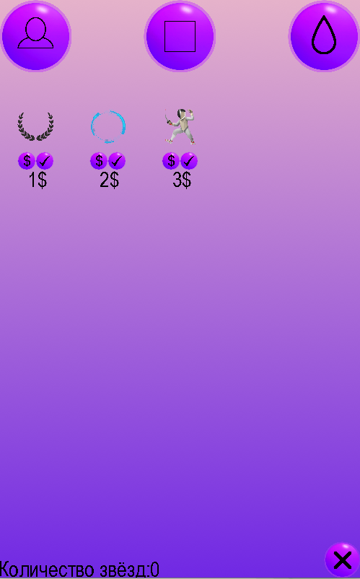
Магазин
После прохождения уровня пользователь, заработав звёзды может зайти в магазин и потратить их на покупку персонажей, стен, фона уровня (последние 2 ещё в разработке :D). Цены всех товаров подписаны под ними, а в левом нижнем углу экрана пользователь может увидеть свой баланс.

